Slide 1
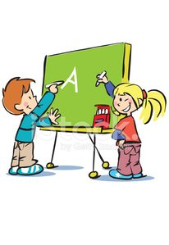
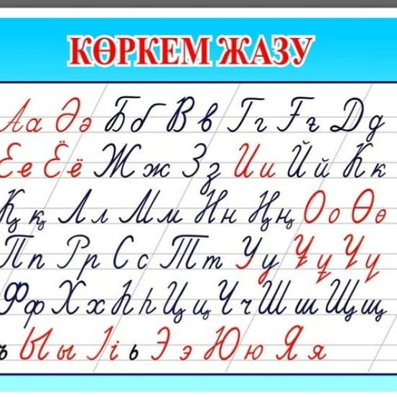
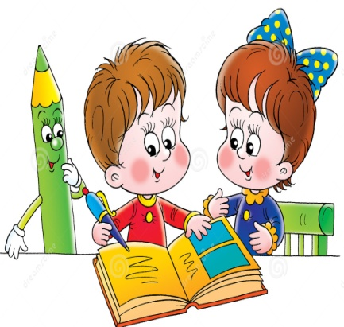
«Әдемі жазу - өнер»
көркем жазу сайысы

Slide 2
Міндеттері
Мақсаты
-Жазу нақтылыққа баулиды;
-Жазу ойды жүйелейді;
-Жазу барысында көптеген идеялар туындайды;
-Бала мінезінің тұрақтылығын, ұстам-
дылығын қалыптастыра отырып,
бастаған ісін аяқтай білу, өзіндік шығармашылығын дамытады.
*Оқушыларды сауатты, мәнерлі,
көркем жазуға машықтандыру.
*Өнерге құштарлық-тарын , эстетикалық талғамдарын, ұқыпты-лыққа, еңбексүйгіштікке
баулиды.

Slide 3
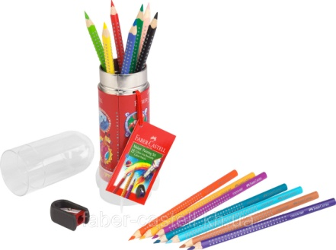
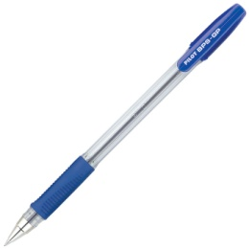
1-кезең: Суретті аяқта және боя
2-кезең: Сурет бойынша шағын әңгіме құрастыр
3-кезең: Мәтінді көшіріп жаз

Slide 4
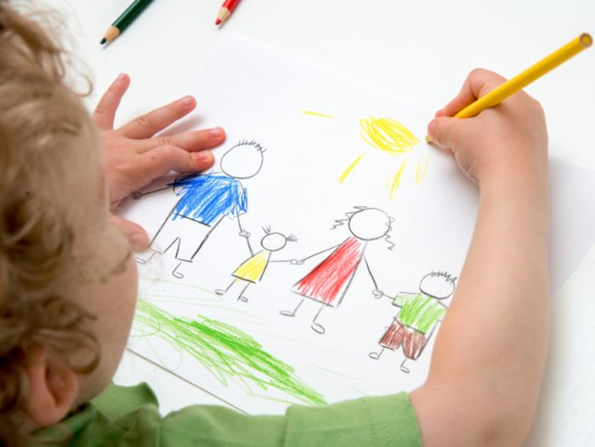
Суретті аяқта және боя

Slide 5
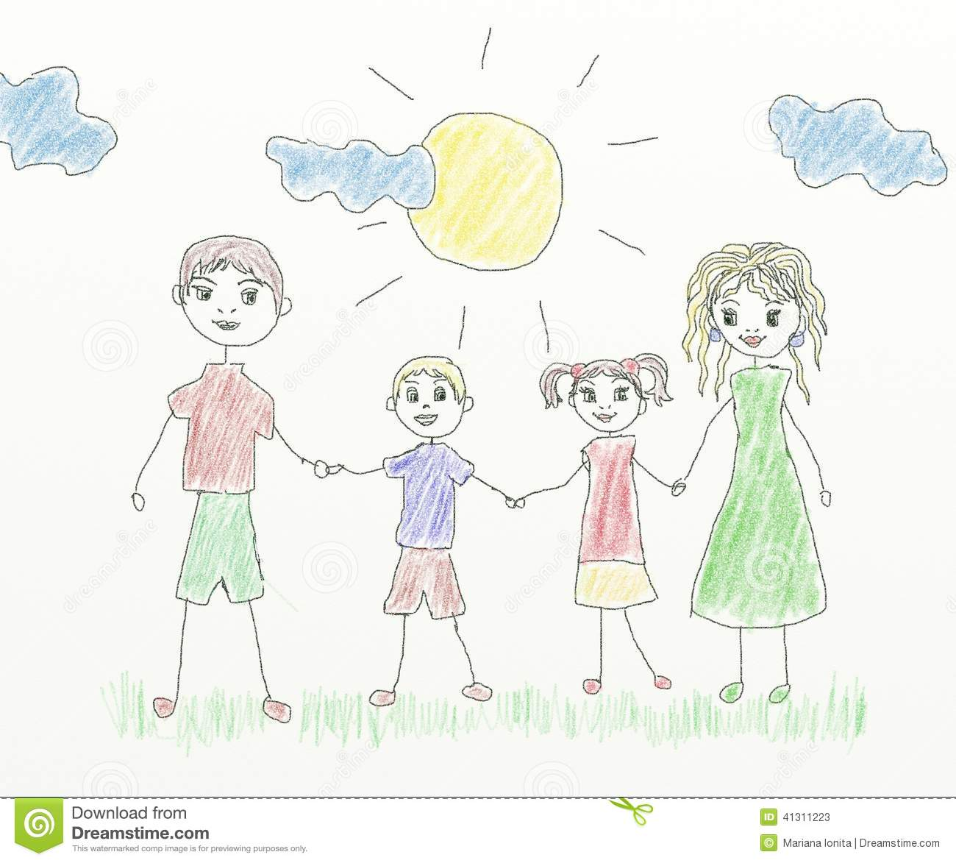
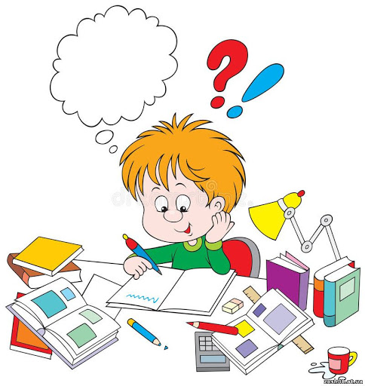
Суретке қарап шағын әңгіме құрастыр.
Тақырыбы: “ Менің отбасым”.

Slide 6
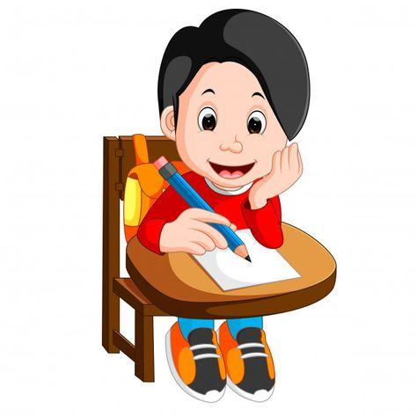
Мәтінді көшіріп жаз
Домбыра
Домбыра – қазақ халқының арасына өте ерте және кең тараған музыкалық аспап. Домбыра әр түрлі үлгіде тұтас ағаштан ойылып немесе құрап жасалады.

